Slide 1
E-shop na vstupenky s admnistrací
MARTIN SLÁBEK
2019/2020
EDUCANET PRAHA
INFORMAČNÍ TECHNOLOGIE

Slide 2

Proč jsem si zvolil téma e-shop?

Slide 3
Proč jsem si zvolil téma vstupenek?

Slide 4

Jak vypadala organizace mé práce?

Slide 5
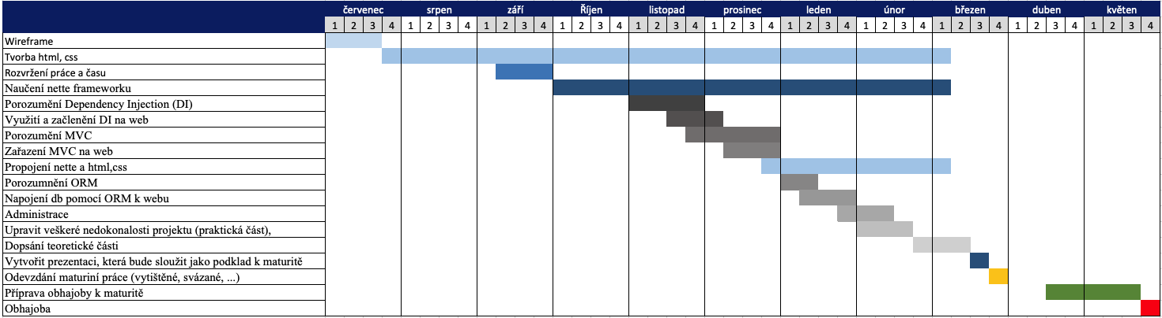
Rozvržení času

Slide 6
Co bylo cílem praktické části?

Slide 7
Jaké technologie jsem k projektu využil?

Slide 8
S jakými problémy jsem během práce setkal?

Slide 9

Jaký jsem zvolil vzhled webové stránky?

Slide 10
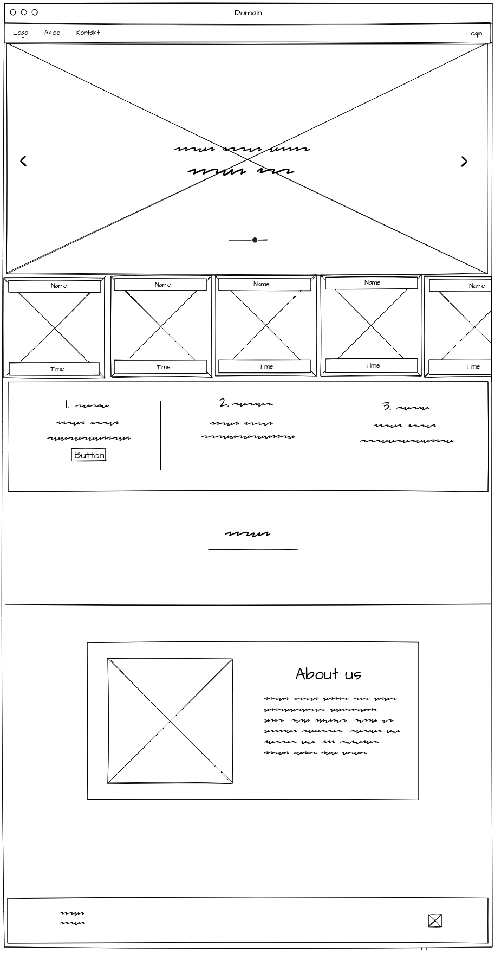
WIREFRAME
ÚVODNÍ STRÁNKA

Slide 11
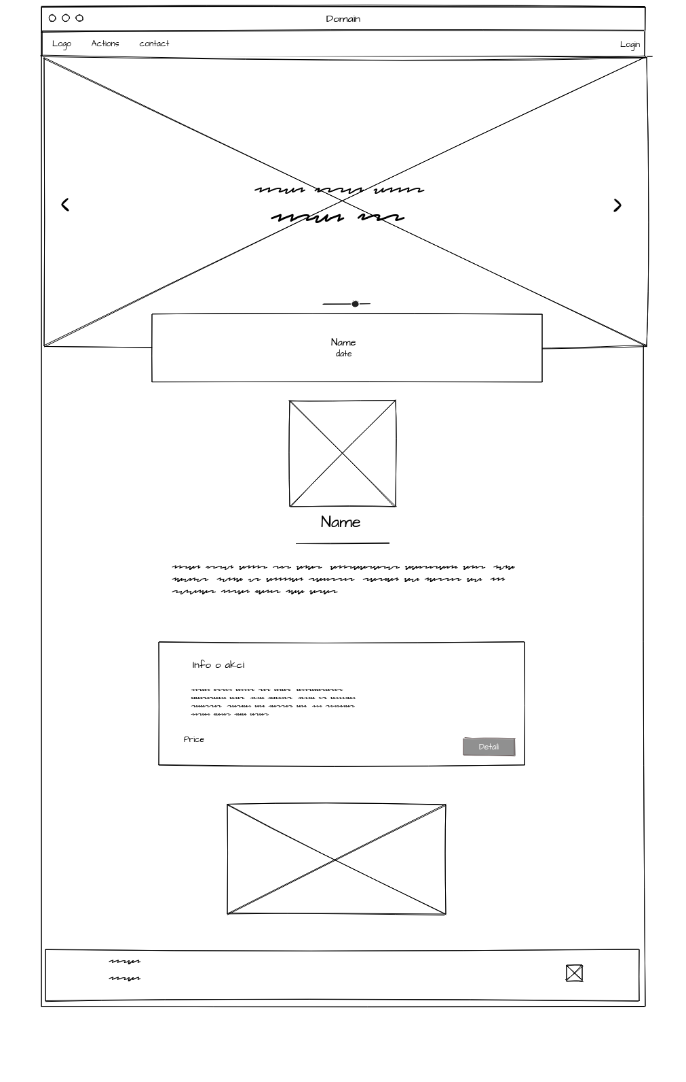
WIREFRAME
AKCE

Slide 12
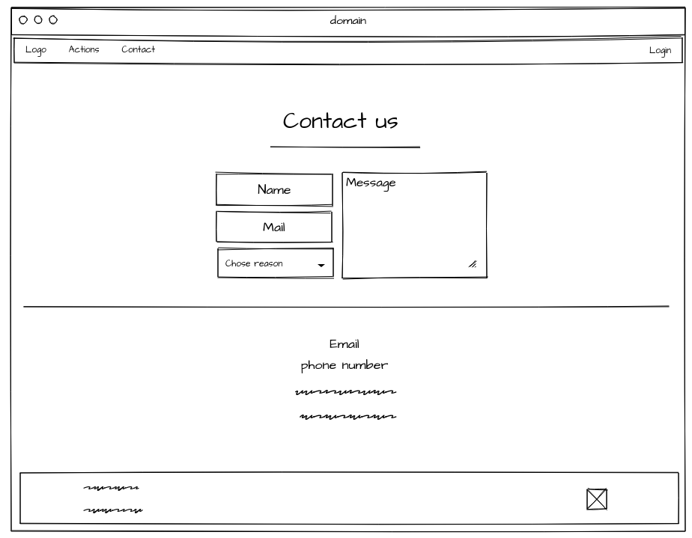
WIREFRAME
KONTAKTNÍ FORMULÁŘ

Slide 13

Kdo je můj potenciální čtenář?

Slide 14
Jak se mi pracovalo?

Slide 15

Jak dlouho jsem na projektu pracoval?

Slide 16
Co mi práce přinesla?

Slide 17
Jaké využití má projekt do budoucna a co bych popřípadě změnil?

Slide 18
Děkuji Vám za pozornost

